Slide 1
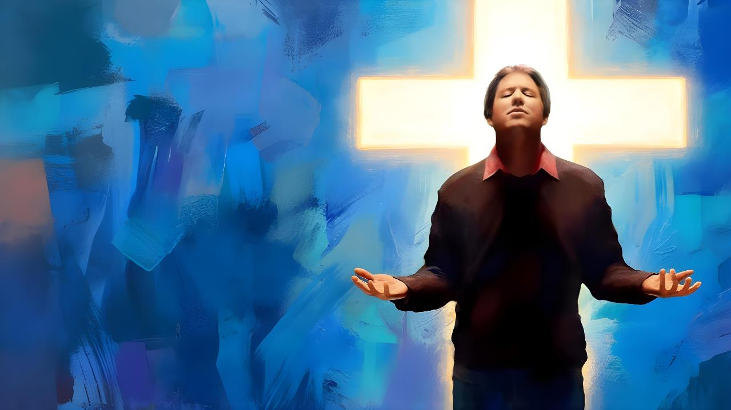
ሙላት በክርስቶስ
ውስጥ
ትምህርት 10 ለ የካቲት 28፣ 2018

Slide 2
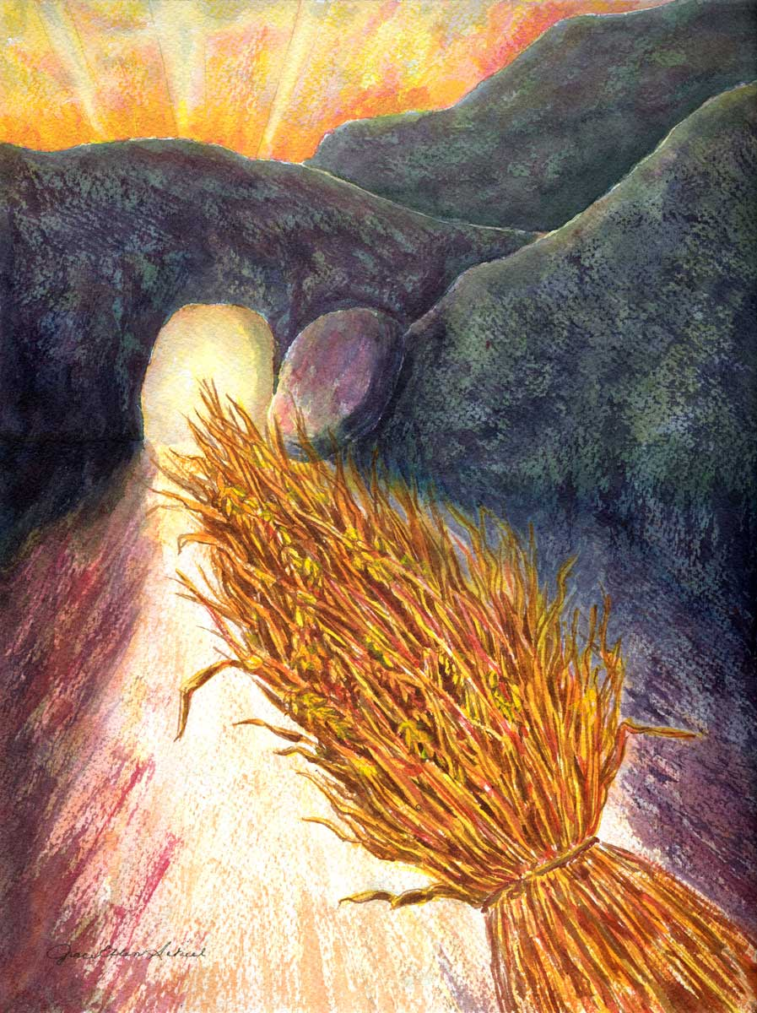
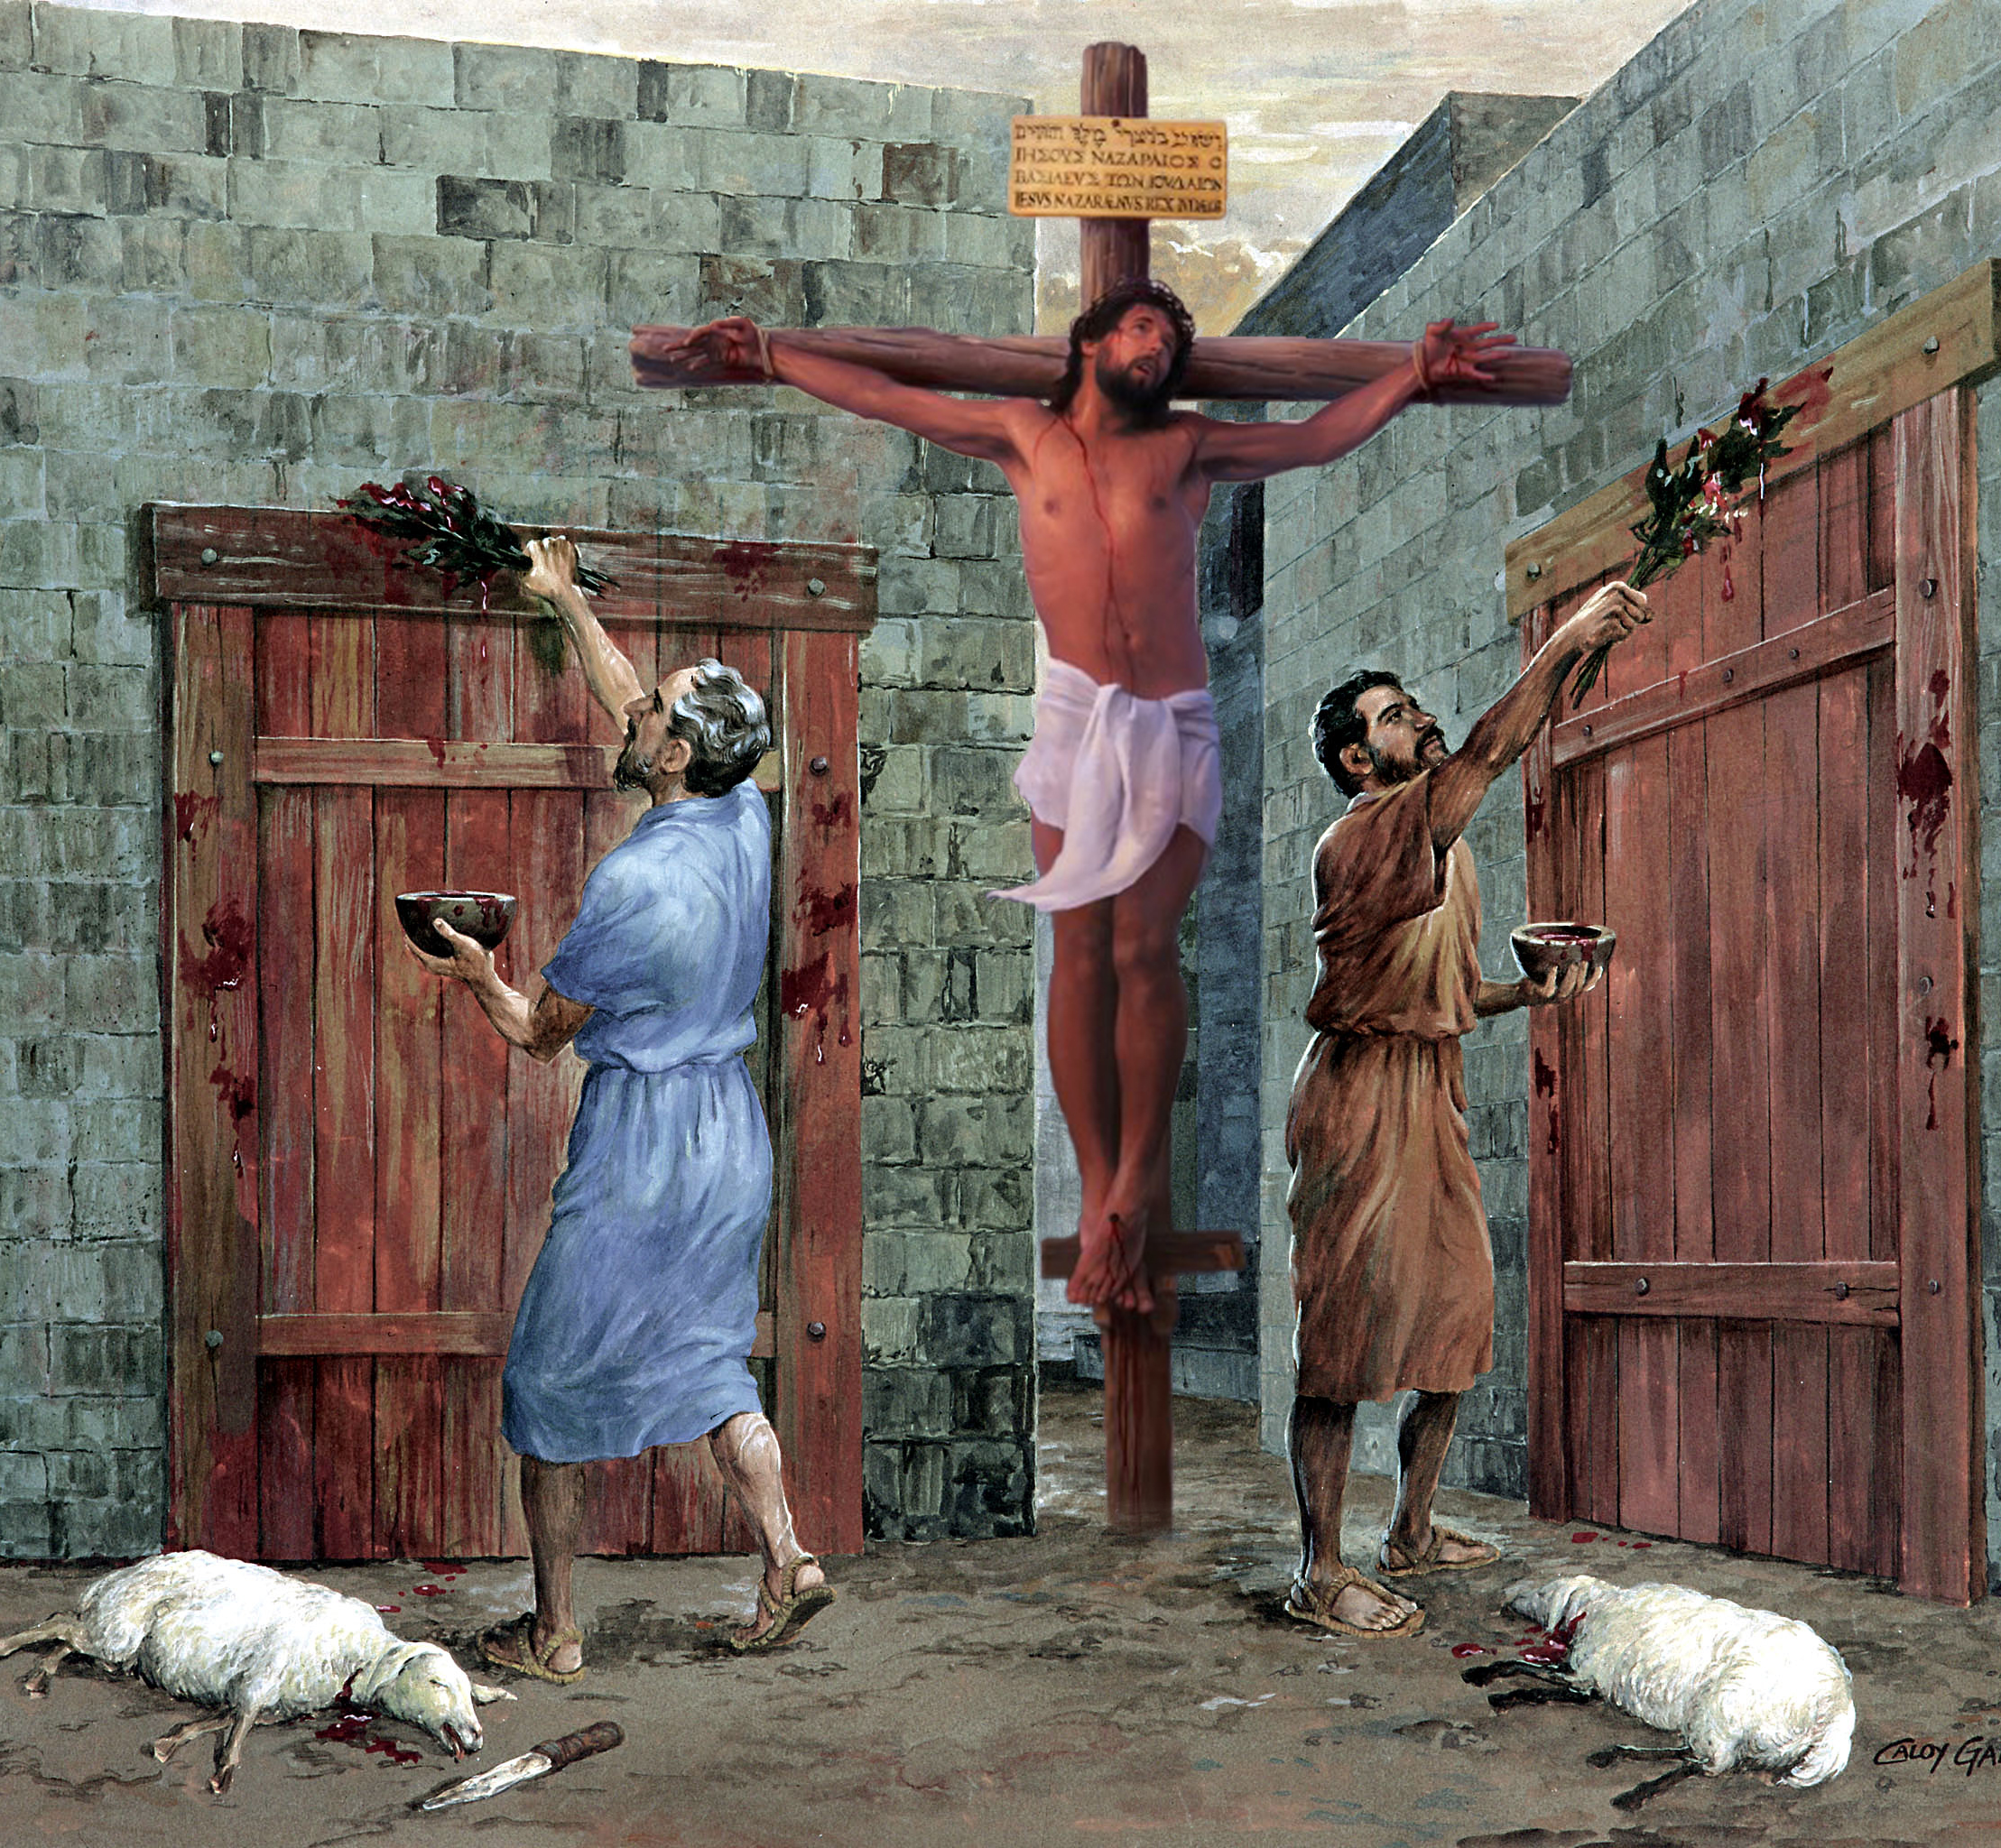
“እንግዲህ በመብል ወይም በመጠጥ ወይም ስለ በዓል ወይም ስለ ወር መባቻ ወይም ስለ ሰንበት ማንም አይፍረድባችሁ፤ እነዚህ ሊመጡ ያሉት ነገሮች ጥላ ናቸውና፥ አካሉ ግን የክርስቶስ ነው።” ቆላስይስ 2:16-17

Slide 3





በክርስቶስ ያለን እምነት ታላላቅ ጥቅሞችን ያስገኝልናል። ለኃጥያታችን ይቅርታን ከማግኘታችን በተጨማሪ መጽናናትን፣ ጥበብን እና ሌሎችንም እንቀበላለን።
ጳውሎስ በዚህ እምነት ውስጥ ሥር ሰድደን እንድንመሠረትና ለእግዚአብሔር መንግሥት መልካም ፍሬን የምናፈራ መልካም ዛፎች እንድንሆን ይጋብዘናል።
ደግሞም እንዴት ስር ሰድደን እንደምንመሠረት በጥንቃቄ ያስረዳናል። ይህም የሚሆነው በሰው ፍልስፍና እና ጥበብ ሳይሆን ህያው በሆነው በእግዚአብሔር ቃል ብቻ ነው።
የእምነት ጥቅሞች:
መፅናናት፣ ውዳሴ እና ሥርዓት (ቆላስይስ 2:1-5)
በክርስቶስ ሥር መስደድ (ቆላስይስ 2:6-8)
የትዕዛዛት ፅህፈት በመስቀሉ መጠረቅ (ቆላስይስ 2:9-15)
እምነትን የሚነቀንቁ ተግዳሮቶች:
በዓላት፣ መባቻና ሰንበቶች (ቆላስይስ 2:16-19)
የሰው ሥርዓትና ትምህርት (ቆላስይስ 2:20-23)

Slide 4


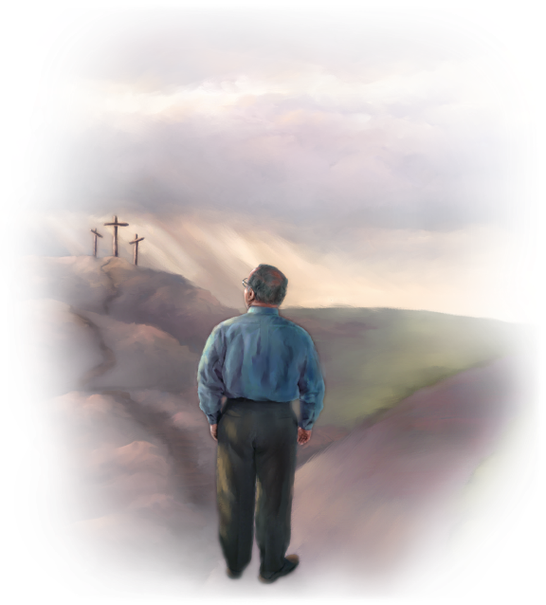
የእምነት ጥቅሞች

Slide 5

ነገር ግን ጥበብ የምትገኘው ወዴት ነው? የማስተዋልስ ስፍራ ወዴት ነው?
(ኢዮብ 28:12)
የተሰወረ የጥበብና የእውቀት መዝገብ ሁሉ በእርሱ ነውና።
(ቆላስይስ 2:3)

Slide 6

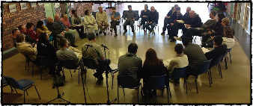
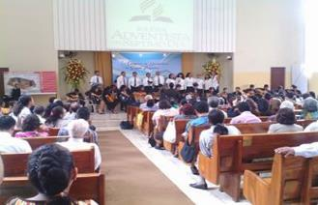
መፅናናት፣ ውዳሴ እና ሥርዓት
“በሥጋ ምንም እንኳ ብርቅ፥ በመንፈስ ከእናንተ ጋር ነኝና፥ ሥርዓታችሁንም በክርስቶስም ያለውን የእምነታችሁን ጽናት እያየሁ ደስ ይለኛል።” (ቆላስይስ 2:5)
ጳውሎስ በቆላስይስ የነበረችውን ቤተክርስቲያን በአካል ባያውቃትም በሀሰተኛ ትምህርቶች እየተናወጠች መሆኗን ያውቅ ነበር (ቆላ 2:1፣ 4)።
በዚህም ሳቢያ የተጋረጠባቸውን አደጋ የሚቋቋሙበትን ሶስት ግልፅ መንገዶች ፅፎላቸው ነበር (ቆላ 2:2):
ልባቸው እንዲፃናና
በፍቅር እንዲተባበሩ
ማስተዋል ወደሚገኝበት ወደ መረዳት ባለ ጠግነት ሁሉ እንዲደርሱ
የእግዚአብሔርንም ምሥጢር እርሱንም ክርስቶስን እንዲያውቁ
ጳውሎስ ሐሰተኛ ትምህርቶችን ከመለየቱ በፊት የቆላስይስ ሰዎችን የሚያወድስበትን ሁለት ነጥቦች ያነሳል: እነዚህም መልካም ሥርዓታቸውና የእምነታቸው ፅናት ናቸው (ቆላ 2:5)።
እዚህ ላይ ጳውሎስ “ሥርዓታችሁ” ብሎ የሚያነሳው በአምልኮና በተለያዩ የቤተክርስቲያን ተግባሮች ላይ ስላላቸው ሥርዓት ነው። አመራር ያስፈልጋል፣ ደግሞም አንድን ኃላፊነት በጋራ መወጣት ያስፈልጋል፤ ተግባሮችን ደግሞ ማህበራዊ አግባብነቱን በጠበቀ መልኩ ሊፈፀሙ ይገባል፤ እነዚህ እና የመሳሰሉት በሥርዓት ስር ይጠቃለላሉ። ይህ ለተሻለ የወንጌል ማዳረስ ስራ ይጠቅማል፤ እንዲሁም ቤተክርስቲያንን ከተለያዩ ስህተቶች ይጠብቃል።

Slide 7
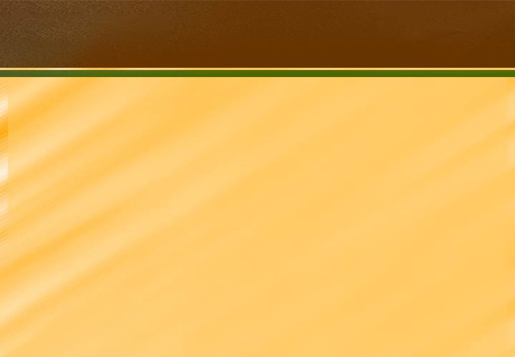


በክርስቶስ ሥር መስደድ
“ሥር ሰዳችሁ በእርሱ ታነጹ፥ እንደ ተማራችሁም በሃይማኖት ጽኑ፥ ምስጋናም ይብዛላችሁ።” (ቆላስይስ 2:7)
መዳንን የምናገኘው ትምህርትን በመቀበል ሳይሆን አንድ ግለሰብ በመቀበል ነው (ቆላ 2:6)። ነገር ግን ትምህርት እጅግ አስፈላጊ መሆኑ የማያጠራጥር ነው። ጳውሎስ “እንደ ተማራችሁት” በማለት በክርስቶስ እንድንራመድ ይመክረናል (ቆላ 2:7)።
በክርስቶስ ስንራመድ በእርሱ ሥር ሰድደን እንመሠረታለን። እኛን የሚገልፀን “ለክብሩ የተከላቸው የጽድቅ ዛፎች” የሚለው አባባል ነው (ኢሳ 61:3)። እኛ ኢየሱስ እና ትምህርቱ ላይ የተጣበቅን “ዛፎች” ልንሆን ይገባል (መዝ 1:3)።
ስለዚህ ሁለት አይነት ትምህርቶች አሉ
በክርስቶስ እና በመጽሐፍ ቅዱስ ተዘግቦ ባለው ትምህርቶቹ መሠረት
በእምነት እንበረታለን፣ በምስጋናም እንሞላለን (ቆላ 2:7)
በፍልስፍናዎችና በከንቱ የሰው ጥበብ እንደ ሰው ወግ መሠረት
የተታለልን፣ በፍርድ ስር የሆንን እና ሽልማታችንን የምናጣ እንሆናለን (ቆላ 2:8፣16፣ 18)

Slide 8

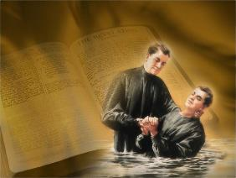

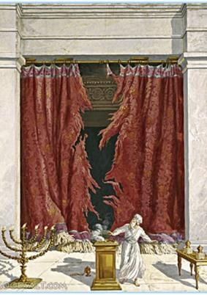

የትዕዛዛት ፅህፈት በመስቀሉ መጠረቅ
“በእኛ ላይ የነበረውን የሚቃወመንንም በትእዛዛት የተጻፈውን የዕዳ ጽሕፈት ደመሰሰው፤ እርሱንም በመስቀል ጠርቆ ከመንገድ አስወግዶታል፤” (ቆላስይስ 2:14)
አብርሃም ከእግዚአብሔር ጋር ኪዳኑን ያፀደቀው በመገረዝ ነበር (ዘፍ 17:11)። እኛም ከኢየሱስ ጋር ያለንን ኪዳን የምናፀድቀው “በክርስቶስ መገረዝ” በሆነው በጥምቀት ነው (ቆላ 2:11–12)። ይህ የሚያመላክተው የአካላዊ መገረዝ አስፈላጊነት መቅረቱን ነው። ጳውሎስ ይህንን ነጥብ በግልፅ ካስቀመጠ በኋላ የኢየሱንስ የመስቀል ላይ ስራ ይናገራል። ኢየሱስ የሰራው ምንድን ነው?
ሕይወትን ሰጠን፣ ኃጥያታችንንም ይቅር አለን (ቆላ 2:13)
ይቃወመን የነበረውን የሕጋዊ ባለዕዳነት ክሳችንን አስወገደው (ቆላ 2:14)
በክፉ ሃይላትና ስልጣናት ላይ ድል ነሳ (ቆላ 2:15)
ይቃወሙን የነበሩት “ትዕዛዛት” ወይም “መስፈርቶች” በአይሁዳውያንና በአሕዛብ መካከል የጥልን ግድግዳ ያቆሙት የበዓላት ትዕዛዛት መሆናቸው ኤፌሶን 2:14-15 ግልጽ ያደርግልናል።
ስለዚህም የብሉይ ኪዳን የበዓላት ሕጎችን መጠበቅ ሊያሳስበን አያስፈልግም ምክንያቱም ፍፃሜአቸውን በክርስቶስ አግኝተዋል።

Slide 9

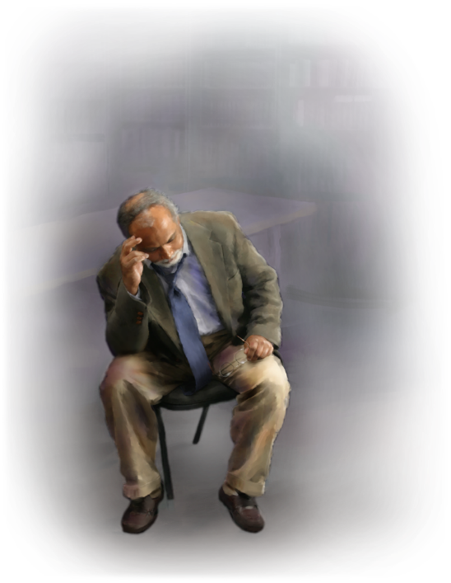
እምነትን የሚነቀንቁ ተግዳሮቶች

Slide 10


በዓላት፣ መባቻና ሰንበቶች
“እንግዲህ በመብል ወይም በመጠጥ ወይም ስለ በዓል ወይም ስለ ወር መባቻ ወይም ስለ ሰንበት ማንም አይፍረድባችሁ፤” (ቆላስይስ 2:16)
ከመገረዝ በተጨማሪ አይሁዳውያንና አሕዛብን የሚለዩ ሌሎች ነጥቦች ኃይማታዊ ሥርዓቶችና በዓላት ናቸው።
ጳውሎስ የመገረዝን ሚና አስቀምጦ አልፎአል። ጳውሎስ “ማንም አይፍረድባችሁ” በማለት “የዕዳ ፅህፈቱ” (የበዓላት ሕጎች) መወገዱን ያመላክታል። በኢየሱስ የመስቀል ላይ ሞት ፍፃሜአቸውን ያገኙትን ሥርዓቶችና በዓላትን መጠበቅ ለመዳን አስፈላጊ አይደለም (ማቴ 27:51፣ ቆላ 2:16)።
ጳውሎስ የቤተመቅደሱን የበዓላት ሥርዓት በአንድ አረፍተ ነገር ለመጠቅለል ከሆሴዕ 2:11 ሳይጠቅስ አይቀርም። ይህ የሚያሳየው እዚህ ጋር የተጠቀሱት ሰንበቶች ሰባቱ የበዓላት ሰንበቶች (ማለትም በማንኛውም የሳምንቱ ቀናት ላይ ቢውሉ የሚከበሩትን ሰንበቶች) እንጂ የሳምንታዊውን ሰንበት (ማለትም አይሁድንና አሕዛብን ሳይለይ ለሁሉም በሚያገለግለው የሥነ-ምግባር ሕግ ውስጥ የተጠቃለለውን ሰንበት) እንዳልሆነ ነው።

Slide 11


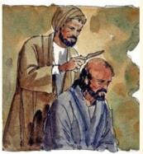
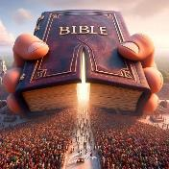
የሰው ሥርዓትና ትምህርት
“እነዚህ ሁሉ በመደረግ ሊጠፉ ተወስነዋልና።” (ቆላስይስ 2:22)
ጳውሎስ በመልዕክቱ በተደጋጋሚ የሚጠቅሳቸው ሐሰተኛ መምህራን ለመዳን የአይሁድ ሕግን መጠበቅ አስፈላጊ መሆኑን የሚያስተምሩ አይሁዳውያን ነበሩ (የሐዋ 15:1፣ 5)። ከእነዚህ ሕጎች መካከልም የአይሁድ መምህራን የጨመሯቸው ሕጎች ይካተታሉ።
እስኪ የጳውሎስን አረዳድ እንከተል። በጥምቀት "ከዓለማዊ ከመጀመሪያ ትምህርት" ተለይተን ሞተን ለክርስቶስ እንኖራለን። ለምሳሌ በሥርዓቱ መሠረት ስለ መርከስ የምንጨነቅ ከሆነ አሁንም በዓለም ውስጥ እየኖርንና በመደረግ ለሚጠፉ ነገሮች እየተጨነቅን ነው (ቆላ 2:20-22)።
ነገር ግን ጳውሎስ እነዚህ ሥርዓቶች ልማዳቸው ለሆነ አይሁዳውያን ልብን ለመለወጥ ጠቃሚ ባይሆኑም በራሳቸው የተወሰነ የሥነ-ምግባር ዋጋ እንዳላቸው ግልፅ አድርጓል (ቆላ 2:23)።
ስንጠቀልለው በቅዱሳት መጻሕፍት ውስጥ ባለው አስተምህሮ መመራት አለብን። እነዚህም መለኮታዊ ምሪት ያለባቸው እንጂ በሰው ፍልስፍና እና አስተሳሰብ የመጡ አይደሉም።

Slide 12

“ክርስቲያን በሊባኖስ ዝግባ ይመሰላል። ይህ ዛፍ በመልካም መሬት ውስጥ ጥቂት አጫጭር ስሮችን ብቻ የሚሰድድ እንዳልሆነ አንብቤአለሁ። ጠንካራ ስሮችን ወደ መሬት በጥልቀት ይልካል፤ በዚያም ጠንካራ መሠረትን ለመያዝ ይበልጥ በጥልቀት ስሩን ይሰድዳል። አደገኛ የሆነውም አውሎ ነፋስ ሲመታው በመሬት ውስጥ በተጠላለፉ ስሮች ስለተያዘ ፀንቶ ይቆማል።
እንደዚሁ ክርስቲያን በክርስቶስ ውስጥ በጥልቀት ስሩን መስደድ አለበት። በአዳኙ እምነት አለው። በማን እንደሚያምን ያውቃል። ኢየሱስ የእግዚአብሔር ልጅ እንደሆነ እና የኃጥያተኞች አዳኝ መሆኑን ሙሉ በሙሉ አምኖበታል። ... .... የእምነት ስሮች በጥልቀት የሚሰድዱ ናቸው። እውነተኛ ክርስቲያኖች በመሬት እንዲሁ ከላይ ከላይ ሳይሆን እንደ ሊባኖስ ዝግባዎች በመሬት ውስጥ ለውስጥ በአለት ስንጣቂዎች ውስጥ ስር እንደሚሰድዱ በእግዚአብሔር ስር የሰደዱ ናቸው።..”
EGW (Our High Calling, November 21)

